Slide 1
AI 视频识别信号平台
基于深度学习的智能安防监控系统
第四组 | 2026年5月
实时检测
智能告警
双引擎架构
配置驱动
AI Agent
Notes:
大家好，今天我将向大家介绍我们团队开发的“AI视频识别信号平台”。这是一个基于深度学习的智能安防监控系统，旨在解决传统安防监控中的痛点，提供更高效、更智能的解决方案。接下来，我将详细阐述项目的背景、核心功能、技术架构以及未来的发展方向。

Slide 2
汇报目录
一
项目背景与定位
二
系统整体架构
市场痛点与项目目标
7层技术架构设计
三
双方案商业化改造
四
技术实现与接口设计
YOLO+视频理解双引擎
API接口·配置驱动
五
项目成果展示
六
总结与未来展望
系统功能演示截图
创新点·规划
Notes:
本次汇报将分为七个部分。首先，我会介绍项目的背景与定位，阐述我们为什么要做这个平台。接着，会详细讲解平台的核心业务场景和应用。之后，我会深入剖析系统的整体架构和技术方案。然后，我们会重点介绍核心功能模块的实现细节。最后，展示项目的成果并对未来进行展望。

Slide 3
项目背景与定位
从传统监控到AI智能安防的转型需求
传统安防监控
现有AI方案
厂商系统
依赖人工值守
单一算法局限
接口不统一
响应速度慢，容易遗漏关键事件
难以适应复杂多变的安防场景
集成成本高，维护困难
项目建设目标
构建面向安防场景的视频识别信号平台，实现从视频源到信号输出的完整链路闭环
实时检测与告警
配置驱动架构
统一接口规范
AI Agent辅助决策
3 / 28
Notes:
我们项目的出发点，是解决当前安防领域的几个核心痛点。传统监控高度依赖人力，效率低下且容易出错。而现有的AI方案又往往功能单一，无法应对复杂的实际场景。同时，不同厂商设备的兼容性问题也增加了部署和维护的成本。因此，我们的目标是打造一个统一的、智能的视频识别平台，通过实时检测、灵活配置和AI辅助决策，为安防监控提供一套完整的解决方案。

Slide 4
系统整体架构
7层技术架构设计，从视频源到信号输出的完整链路
视频源层
1
支持摄像头实时流、视频文件、图片序列等多种输入源接入
▼
视觉检测层
2
双方案并存架构，集成YOLO目标检测与视频理解模型，支持动态切换
▼
目标跟踪层
3
采用IoU Greedy Tracker算法，确保多目标场景下的稳定跟踪与ID保持
▼
规则引擎层
4
内置Boundary边界入侵、Dwell滞留时间检测及Cooldown冷却机制
▼
信号输出层
5
标准化JSON格式告警信号输出，支持中英文双语，便于第三方集成
▼
前端展示层
6
2×2实时监控矩阵，配合动态告警列表与数据可视化大屏
▼
管理运维层
7
配置热重载、全链路运行状态监控，集成AI Agent智能助手
4 / 28
Notes:
这是我们系统的整体架构图。整个系统从下至上分为七层。最底层是视频源层，负责接入各种视频输入。往上是视觉检测层，我们创新性地采用了YOLO和视频理解双模型方案。再往上是目标跟踪层和规则引擎层，负责处理识别到的目标并应用安防规则。信号输出层负责将结果以标准格式输出。最上层是前端展示层和管理运维层，提供了直观的用户界面和便捷的运维工具。

Slide 5
双方案商业化架构
YOLO目标检测 + 视频理解双引擎，灵活切换
方案一：YOLO目标检测 (轻量高效)
方案二：视频理解模型 (深度语义)
● 基于Ultralytics YOLOv8深度学习模型，精度与速度平衡
● 实时目标检测能力，单帧处理延迟控制在50ms以内
● 集成IoU Greedy Tracker算法，实现跨帧目标稳定跟踪
● 支持人、车、动物等多类别目标识别，适应多种监控场景
● 架构轻量，适合边缘端部署，资源占用率低
● 基于MiMo视频理解大模型，具备更强的时空特征提取能力
● 输出高层次语义事件，不仅是目标识别，更理解行为逻辑
● 采用VisionRuleEvent统一事件结构，标准化上下游数据交互
● 擅长处理复杂遮挡、光线变化等极端场景，鲁棒性更强
● 支持云端弹性API调用，内置超时熔断机制，保障系统稳定
VS
Pipeline: Frame → Detections → Tracking → Rules → Alerts
Pipeline: Frame → Video Understanding → VisionRuleEvent → Rules
5 / 28

Slide 6
技术栈详解
高性能异步后端 + 轻量前端 + 深度学习视觉引擎
后端框架
数据验证
Python 3.13 + FastAPI 0.115 + Uvicorn 0.34，异步高性能架构
Pydantic v2 强类型安全，自动生成交互式 API 文档
视觉算法
目标跟踪
Ultralytics YOLOv8.3 + OpenCV 4.11，识别精度与速度保障
自研IoU Tracker，匹配阈值0.1，支持60帧目标记忆与关联
数据存储
前端交互
SQLite轻量数据库 + YAML配置驱动，零依赖轻量部署
原生HTML5/CSS3/JS + ECharts 5.5数据可视化大屏
流媒体传输
智能决策
MJPEG流式传输协议，稳定承载多路高并发视频流接入
AI Agent架构，本地规则引擎与云端大模型混合决策
6 / 28
Notes:
这里列出了我们项目所使用的核心技术栈。后端我们采用了Python生态中最先进的FastAPI框架，保证了高性能和开发效率。视觉算法方面，我们整合了YOLOv8和OpenCV等成熟库。前端则采用原生技术结合ECharts等库，保证了界面的流畅和美观。此外，我们还引入了AI Agent，实现了本地规则与云端大模型的混合决策。

Slide 7
API接口设计
完整的RESTful API，覆盖核心·管理·调试三大类
核心接口
管理接口
● POST /ingest/detections — 检测数据输入
● GET /signals/output/{scene_id} — 场景信号输出
● GET /signals/scenes/{scene_id} — 场景信号详情
● GET /stream/{camera_id} — MJPEG视频流
● GET /alerts — 告警事件列表
● GET /alerts/history — 历史告警查询
● GET /config/rules — 规则配置读取
● POST /config/reload — 配置热重载
● GET /runtime/status — 运行状态查询
● GET /vision/backend/status — 视觉后端状态
● POST /vision/backend/activate — 切换视觉方案
● POST /agent/chat — AI Agent对话
● POST /debug/upload-video — 视频上传调试
共计 15+ API接口，覆盖数据输入·信号输出·视频流·告警·配置·调试·AI交互全流程
7 / 28
Notes:
为了方便系统集成和二次开发，我们设计了一套完整的RESTful API。这些接口分为核心接口和管理接口两大类。核心接口主要负责数据的输入输出，如检测数据上传、信号获取、视频流播放等。管理接口则用于系统配置、状态查询和调试。清晰的API设计使得我们的平台可以轻松地与其他系统对接。

Slide 8
项目成果展示
系统登录 · 监控矩阵 · 告警大屏 · 事件回看 · AI Agent · 运维管理
以下为系统实际运行截图，展示完整业务流程
Notes:
经过一段时间的努力，我们的项目取得了显著的成果。我们成功支持了两个核心业务场景，实现了两套技术方案的灵活切换，并提供了超过15个API接口。在性能方面，系统的端到端延迟低于100毫秒，跟踪准确率超过95%。这些成果的背后，是我们构建的实时检测、多场景规则引擎、配置驱动架构等一系列核心能力。底部展示的是我们系统的主界面，集成了实时监控矩阵与设备状态看板。

Slide 9
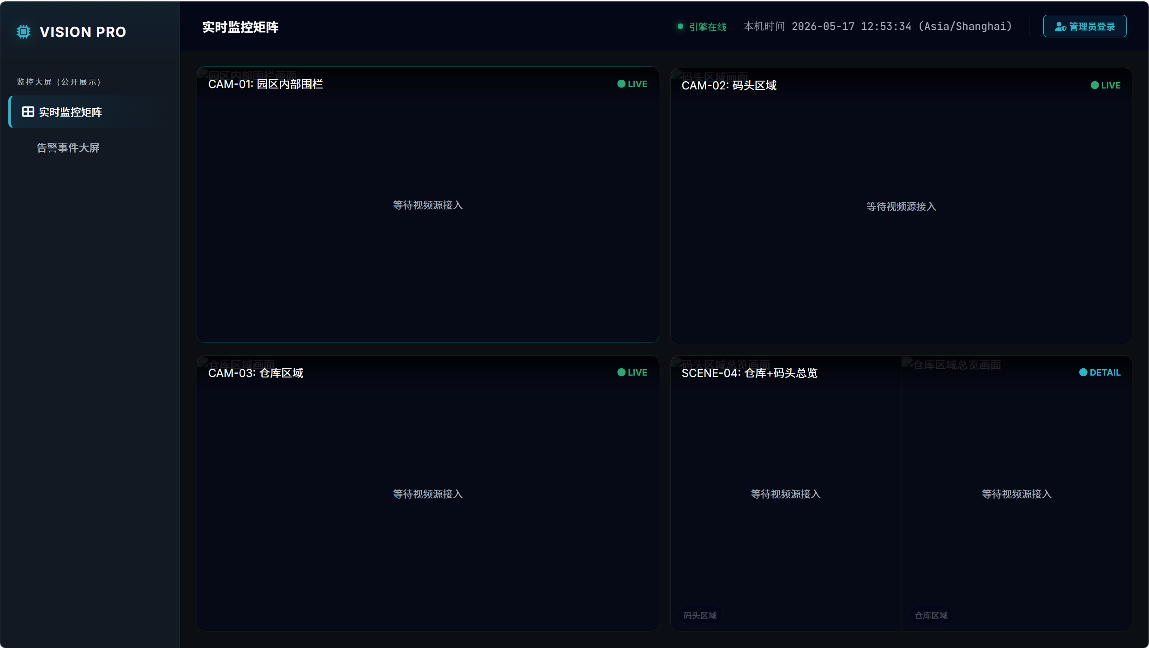
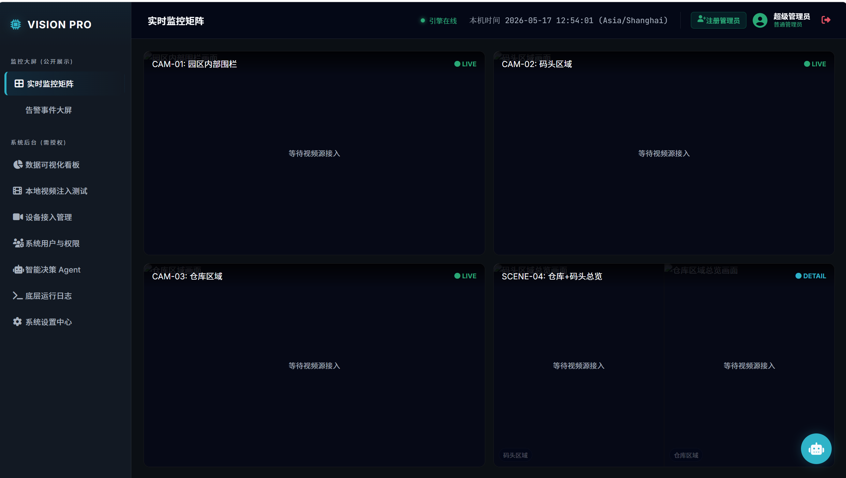
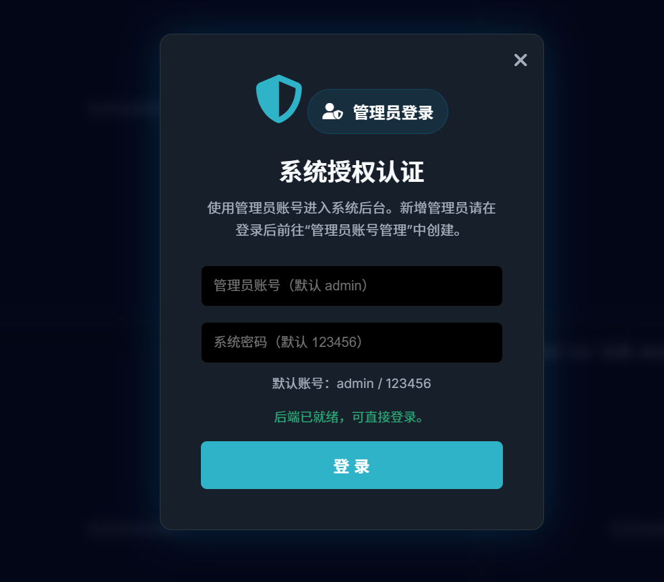
平台页面登录
未登录前页面
登录后页面
登 录
9 / 28
Notes:
我们的平台主要面向两大核心业务场景：园区围栏和仓库码头。在园区围栏场景，系统能够实时检测人员翻越围栏、在禁区滞留等行为。在仓库码头场景，系统则专注于监控作业区域的人员滞留和异常活动。这些功能都支持灵活的规则配置，以适应不同的现场需求。大家可以看到右边的截图，这就是我们系统实际运行时的监控界面，直观地展示了这些场景的应用。

Slide 10
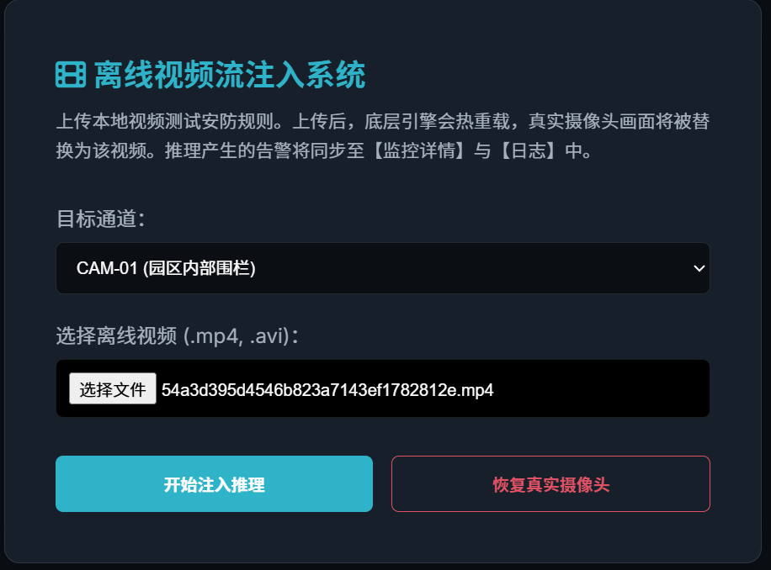
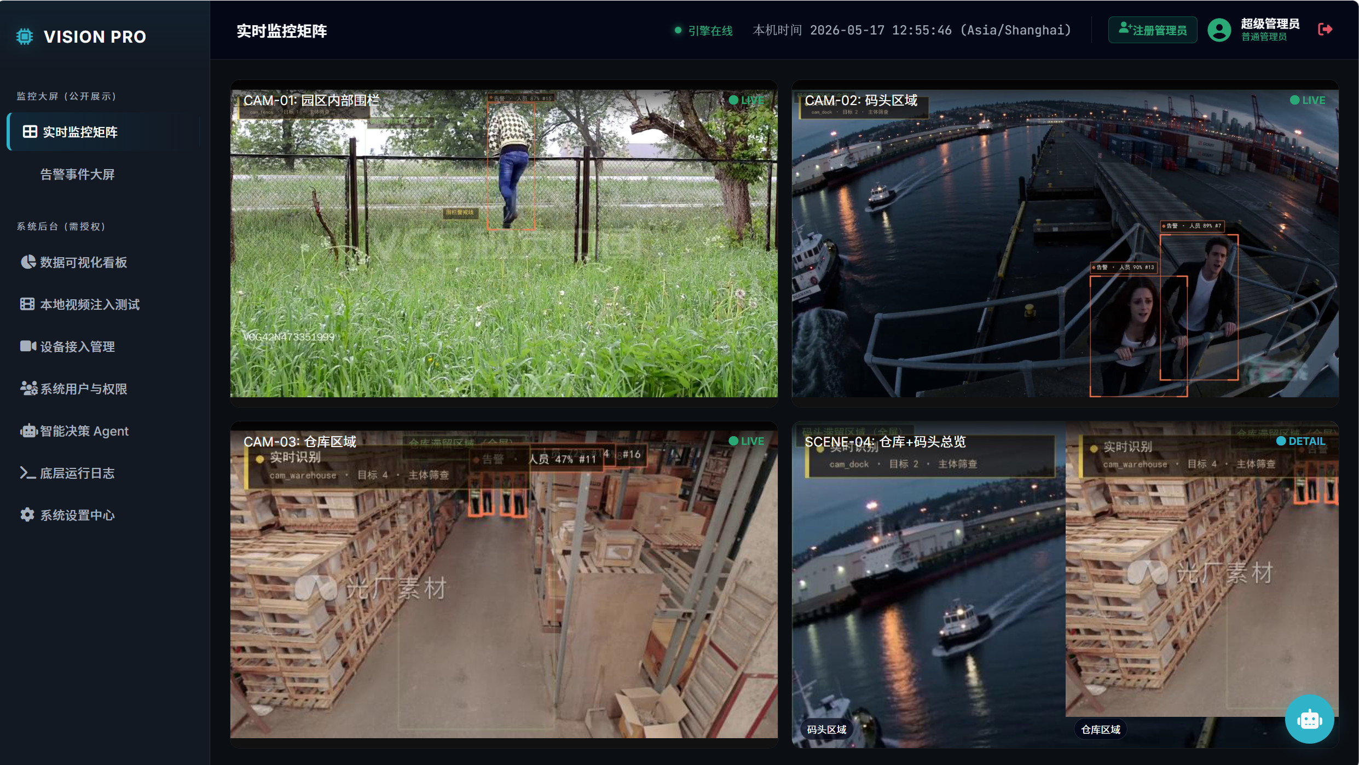
视频注入
10 / 28
Notes:
我们的平台主要面向两大核心业务场景：园区围栏和仓库码头。在园区围栏场景，系统能够实时检测人员翻越围栏、在禁区滞留等行为。在仓库码头场景，系统则专注于监控作业区域的人员滞留和异常活动。这些功能都支持灵活的规则配置，以适应不同的现场需求。大家可以看到右边的截图，这就是我们系统实际运行时的监控界面，直观地展示了这些场景的应用。

Slide 11


核心业务场景与智能监控应用
园区围栏安全管控场景
●翻越检测：实时识别人员恶意翻越围栏行为，瞬间告警
● 区域滞留：精准定位禁区内人员长时间逗留，预防安全隐患
●灵活配置：支持多摄像头联动，ROI区域支持多边形绘制
●警戒线规则：支持单向/双向跨越逻辑，适应不同防控需求
仓库码头作业安全场景
●作业监控：针对码头/仓库特定作业区，监控人员异常滞留
●行为分析：检测仓库内非作业时间的异常人员活动与徘徊
●精细化管理：支持自定义作业时间规则，多区域并发监控
●阈值可调：滞留时间阈值支持配置，默认5秒触发合规预警
11 / 28
Notes:
我们的平台主要面向两大核心业务场景：园区围栏和仓库码头。在园区围栏场景，系统能够实时检测人员翻越围栏、在禁区滞留等行为。在仓库码头场景，系统则专注于监控作业区域的人员滞留和异常活动。这些功能都支持灵活的规则配置，以适应不同的现场需求。大家可以看到右边的截图，这就是我们系统实际运行时的监控界面，直观地展示了这些场景的应用。

Slide 12
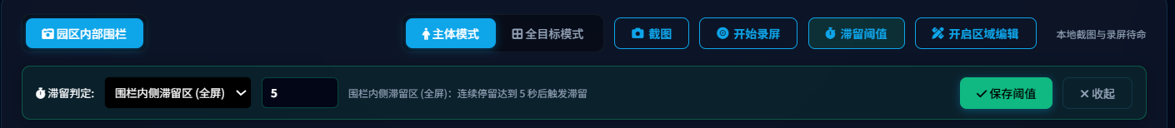
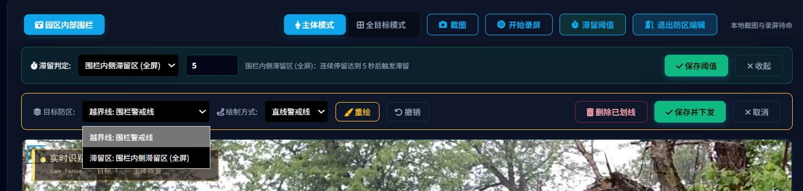
园区围栏安全管控场景
滞留阈值设置
滞留区域设置
12 / 28
Notes:
我们的平台主要面向两大核心业务场景：园区围栏和仓库码头。在园区围栏场景，系统能够实时检测人员翻越围栏、在禁区滞留等行为。在仓库码头场景，系统则专注于监控作业区域的人员滞留和异常活动。这些功能都支持灵活的规则配置，以适应不同的现场需求。大家可以看到右边的截图，这就是我们系统实际运行时的监控界面，直观地展示了这些场景的应用。

Slide 13
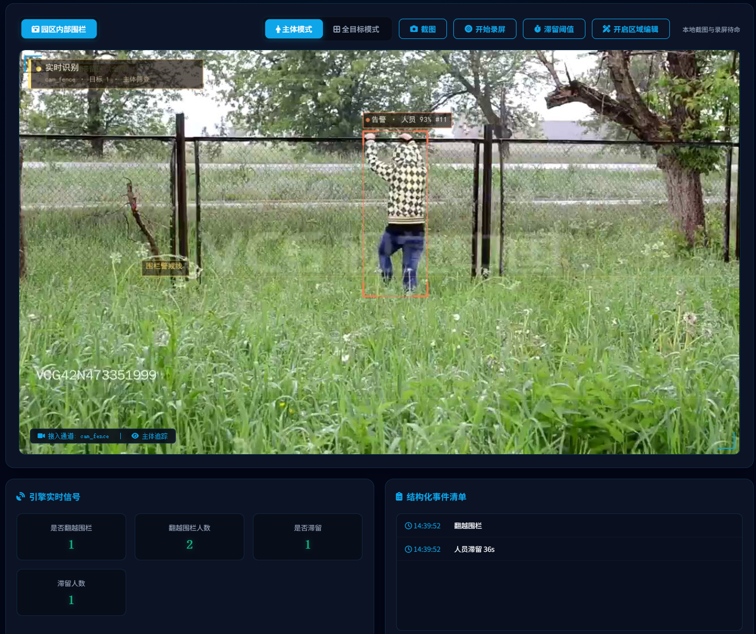
13 / 28
Notes:
我们的平台主要面向两大核心业务场景：园区围栏和仓库码头。在园区围栏场景，系统能够实时检测人员翻越围栏、在禁区滞留等行为。在仓库码头场景，系统则专注于监控作业区域的人员滞留和异常活动。这些功能都支持灵活的规则配置，以适应不同的现场需求。大家可以看到右边的截图，这就是我们系统实际运行时的监控界面，直观地展示了这些场景的应用。

Slide 14
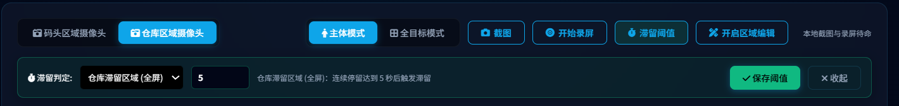
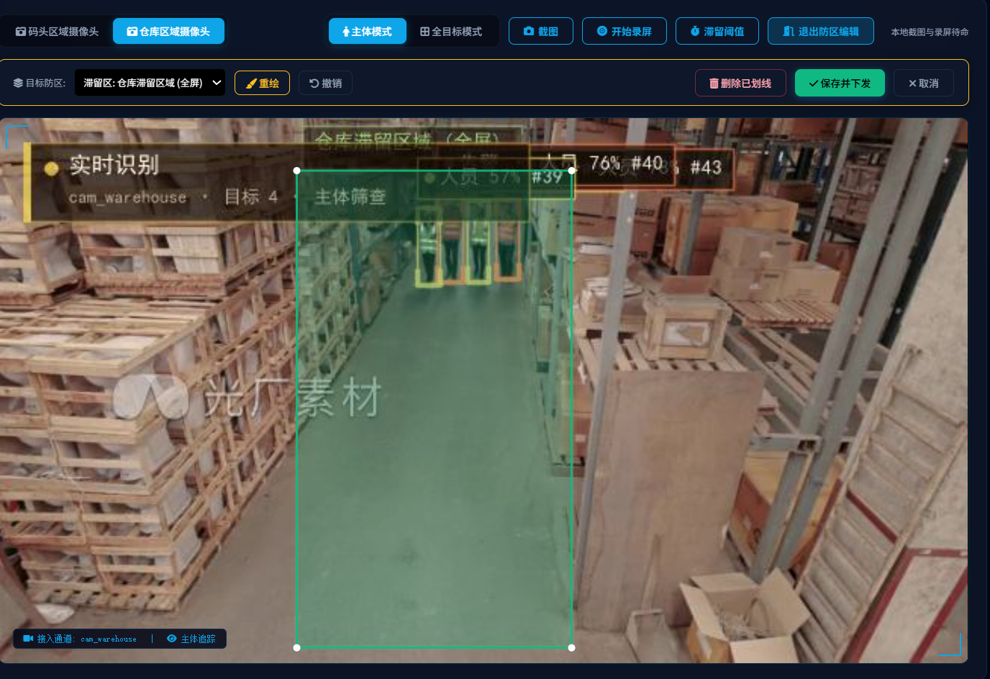
仓库码头作业安全场景
滞留阈值设置
滞留区域设置
14 / 28
Notes:
我们的平台主要面向两大核心业务场景：园区围栏和仓库码头。在园区围栏场景，系统能够实时检测人员翻越围栏、在禁区滞留等行为。在仓库码头场景，系统则专注于监控作业区域的人员滞留和异常活动。这些功能都支持灵活的规则配置，以适应不同的现场需求。大家可以看到右边的截图，这就是我们系统实际运行时的监控界面，直观地展示了这些场景的应用。

Slide 15
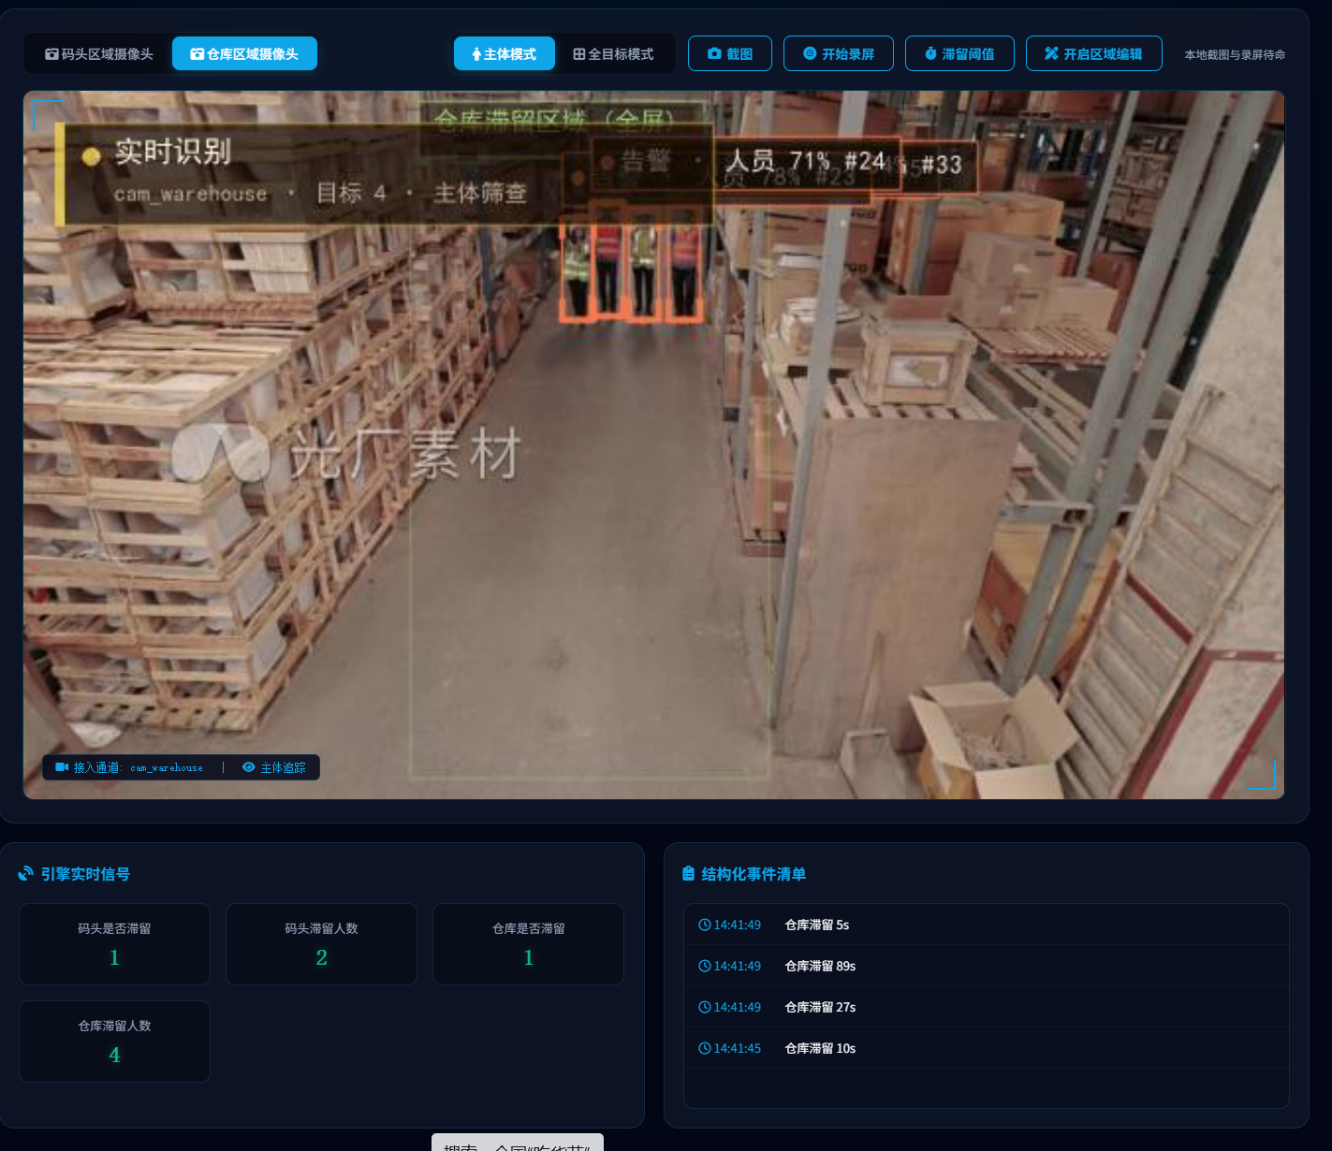
仓 库
15 / 28
Notes:
我们的平台主要面向两大核心业务场景：园区围栏和仓库码头。在园区围栏场景，系统能够实时检测人员翻越围栏、在禁区滞留等行为。在仓库码头场景，系统则专注于监控作业区域的人员滞留和异常活动。这些功能都支持灵活的规则配置，以适应不同的现场需求。大家可以看到右边的截图，这就是我们系统实际运行时的监控界面，直观地展示了这些场景的应用。

Slide 16
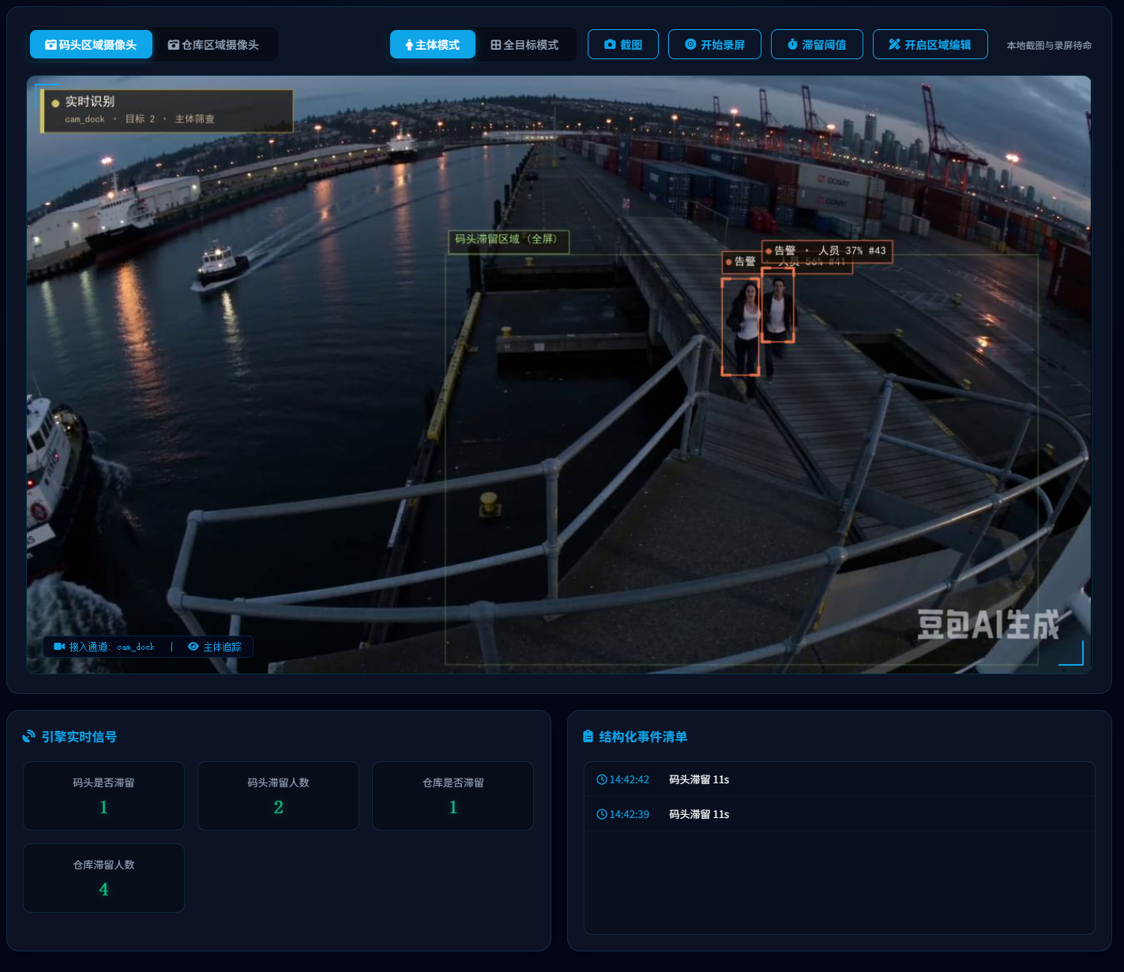
码 头
16 / 28
Notes:
我们的平台主要面向两大核心业务场景：园区围栏和仓库码头。在园区围栏场景，系统能够实时检测人员翻越围栏、在禁区滞留等行为。在仓库码头场景，系统则专注于监控作业区域的人员滞留和异常活动。这些功能都支持灵活的规则配置，以适应不同的现场需求。大家可以看到右边的截图，这就是我们系统实际运行时的监控界面，直观地展示了这些场景的应用。

Slide 17
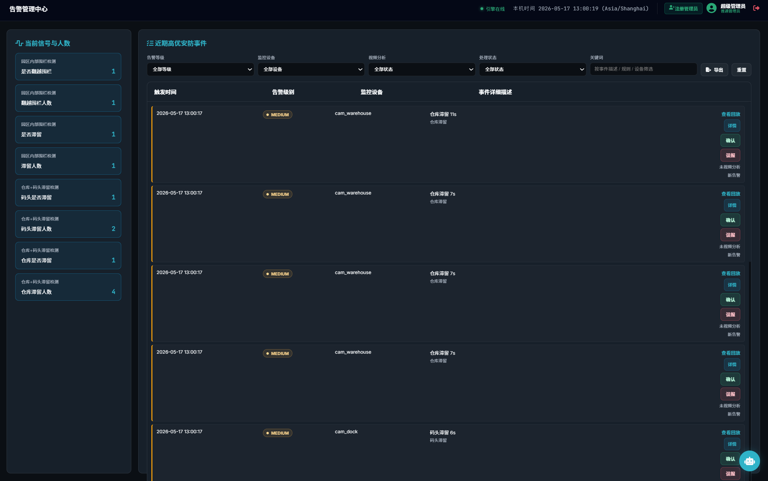
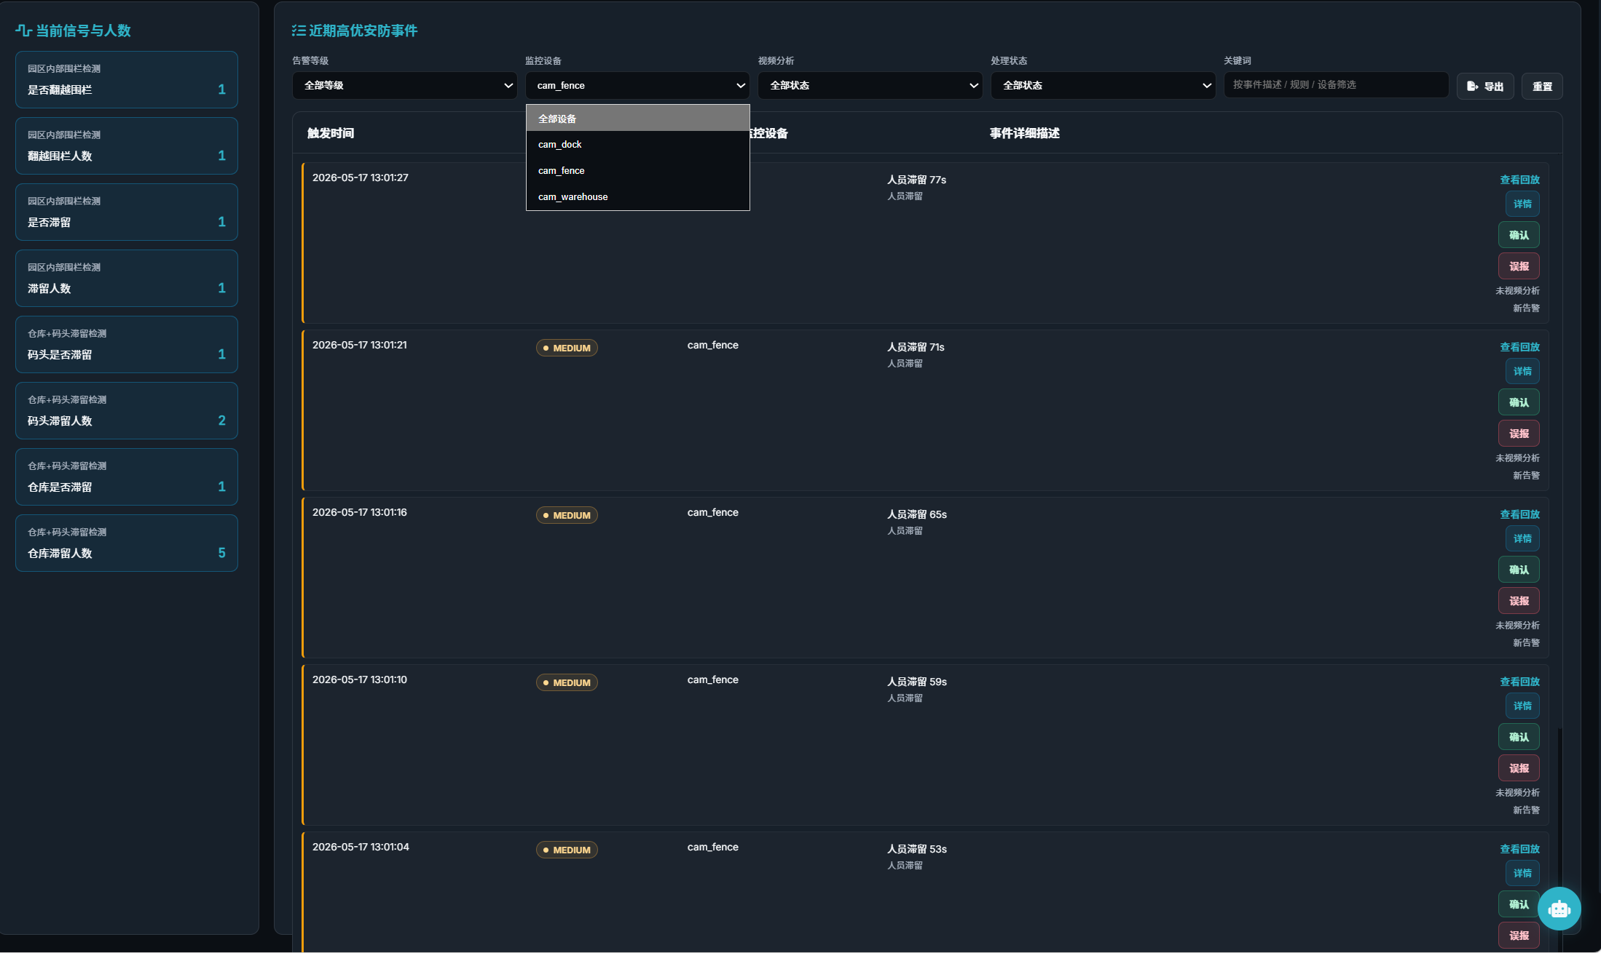
告警大屏
翻越围栏等级：HIGH
人员滞留等级：MEDIUM
监控设备
17 / 28
Notes:
我们的平台主要面向两大核心业务场景：园区围栏和仓库码头。在园区围栏场景，系统能够实时检测人员翻越围栏、在禁区滞留等行为。在仓库码头场景，系统则专注于监控作业区域的人员滞留和异常活动。这些功能都支持灵活的规则配置，以适应不同的现场需求。大家可以看到右边的截图，这就是我们系统实际运行时的监控界面，直观地展示了这些场景的应用。

Slide 18
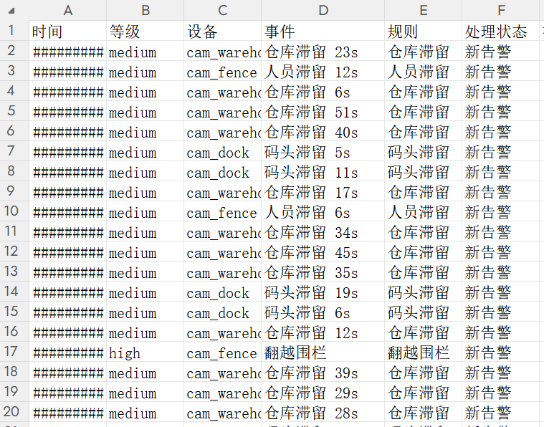
告警大屏事件导出
18 / 28
Notes:
我们的平台主要面向两大核心业务场景：园区围栏和仓库码头。在园区围栏场景，系统能够实时检测人员翻越围栏、在禁区滞留等行为。在仓库码头场景，系统则专注于监控作业区域的人员滞留和异常活动。这些功能都支持灵活的规则配置，以适应不同的现场需求。大家可以看到右边的截图，这就是我们系统实际运行时的监控界面，直观地展示了这些场景的应用。

Slide 19
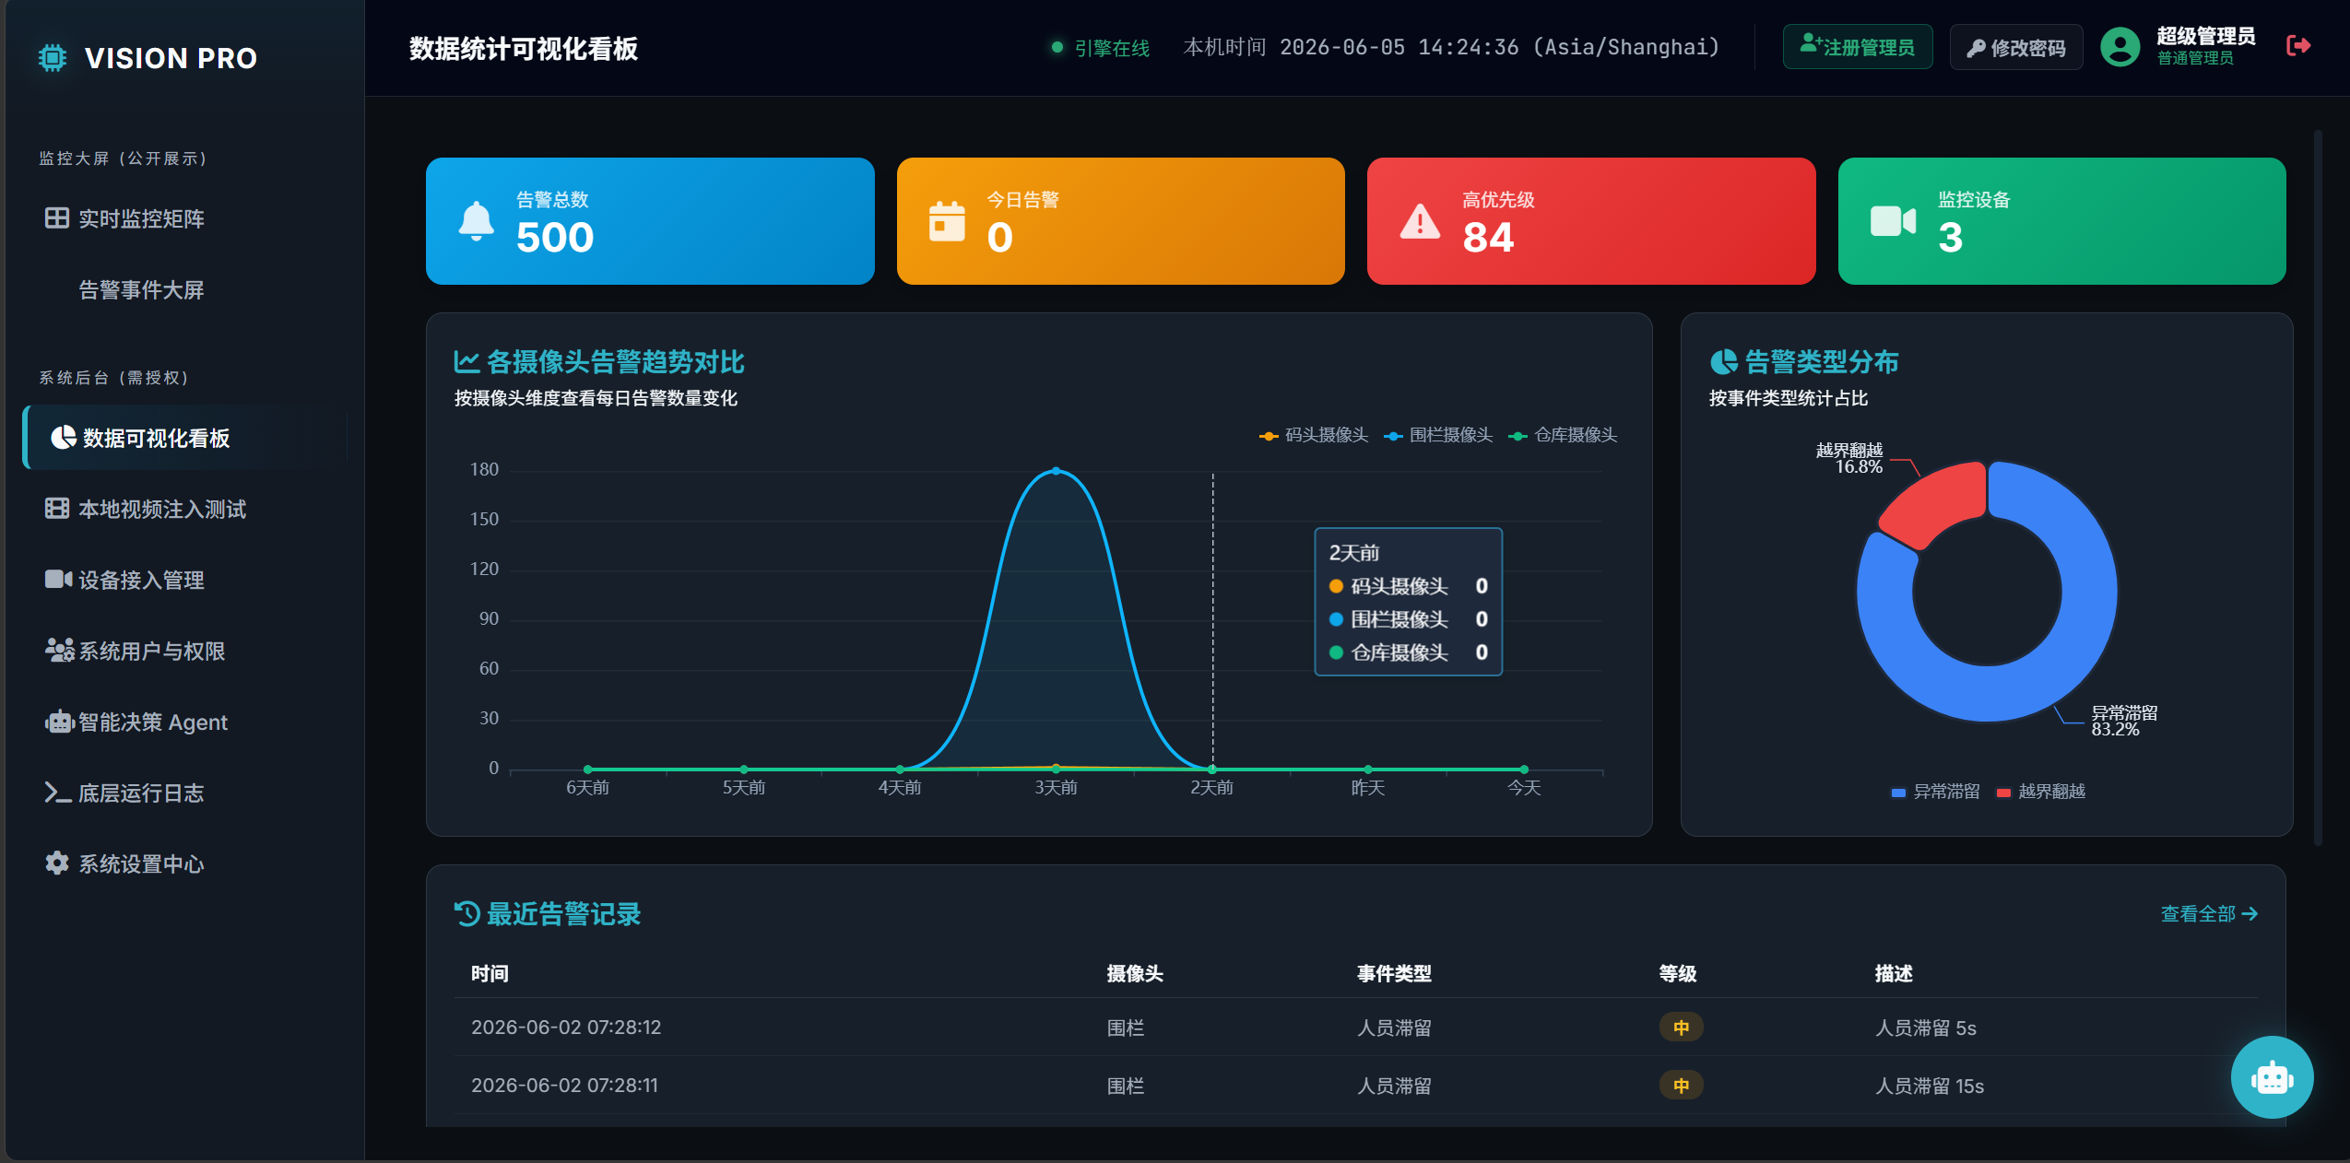
数据可视化看板
19 / 28
Notes:
我们的平台主要面向两大核心业务场景：园区围栏和仓库码头。在园区围栏场景，系统能够实时检测人员翻越围栏、在禁区滞留等行为。在仓库码头场景，系统则专注于监控作业区域的人员滞留和异常活动。这些功能都支持灵活的规则配置，以适应不同的现场需求。大家可以看到右边的截图，这就是我们系统实际运行时的监控界面，直观地展示了这些场景的应用。

Slide 20
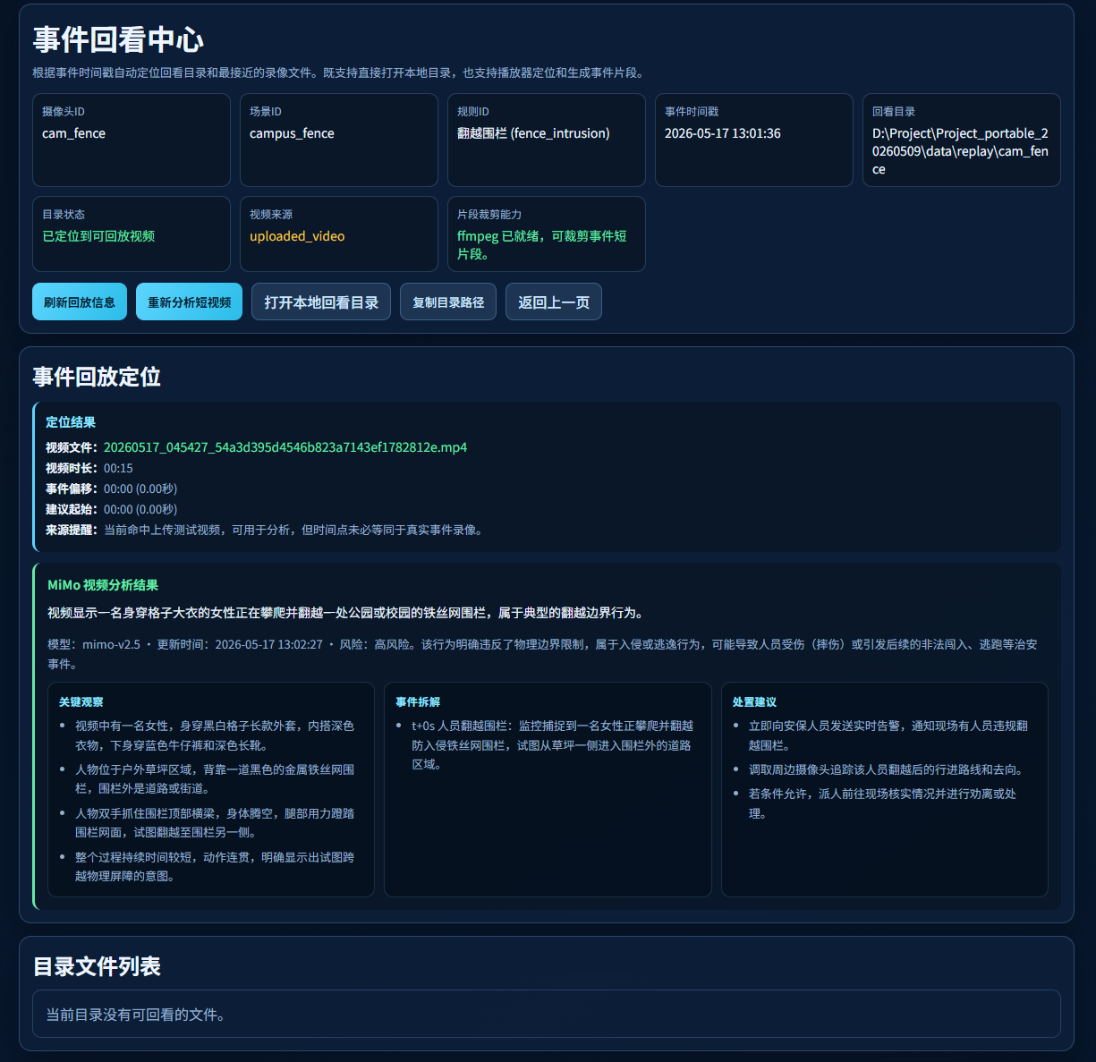
事件回看
20 / 28
Notes:
我们的平台主要面向两大核心业务场景：园区围栏和仓库码头。在园区围栏场景，系统能够实时检测人员翻越围栏、在禁区滞留等行为。在仓库码头场景，系统则专注于监控作业区域的人员滞留和异常活动。这些功能都支持灵活的规则配置，以适应不同的现场需求。大家可以看到右边的截图，这就是我们系统实际运行时的监控界面，直观地展示了这些场景的应用。

Slide 21
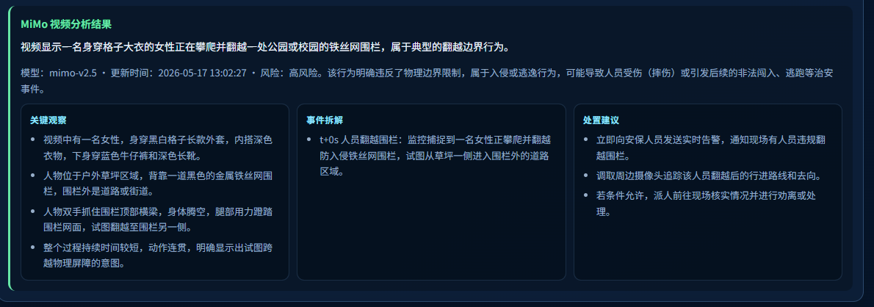
视频分析结果
21 / 28
Notes:
我们的平台主要面向两大核心业务场景：园区围栏和仓库码头。在园区围栏场景，系统能够实时检测人员翻越围栏、在禁区滞留等行为。在仓库码头场景，系统则专注于监控作业区域的人员滞留和异常活动。这些功能都支持灵活的规则配置，以适应不同的现场需求。大家可以看到右边的截图，这就是我们系统实际运行时的监控界面，直观地展示了这些场景的应用。

Slide 22
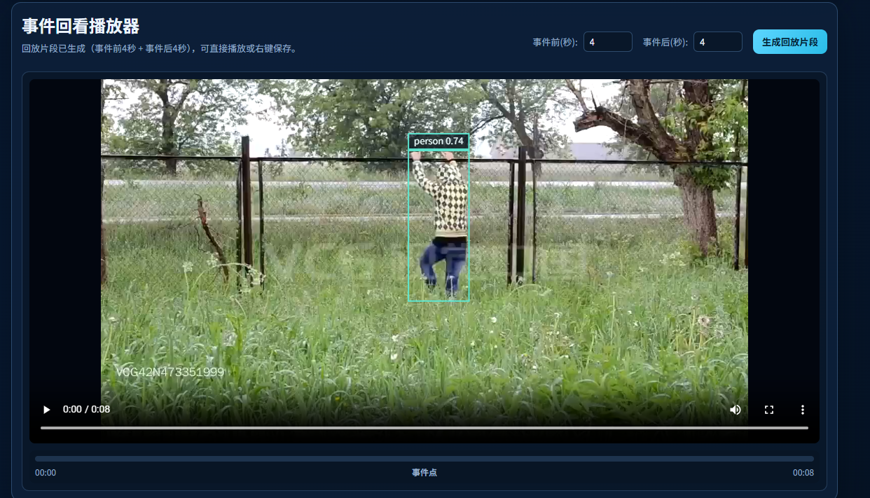
事件回看播放器
22 / 28
Notes:
我们的平台主要面向两大核心业务场景：园区围栏和仓库码头。在园区围栏场景，系统能够实时检测人员翻越围栏、在禁区滞留等行为。在仓库码头场景，系统则专注于监控作业区域的人员滞留和异常活动。这些功能都支持灵活的规则配置，以适应不同的现场需求。大家可以看到右边的截图，这就是我们系统实际运行时的监控界面，直观地展示了这些场景的应用。

Slide 23
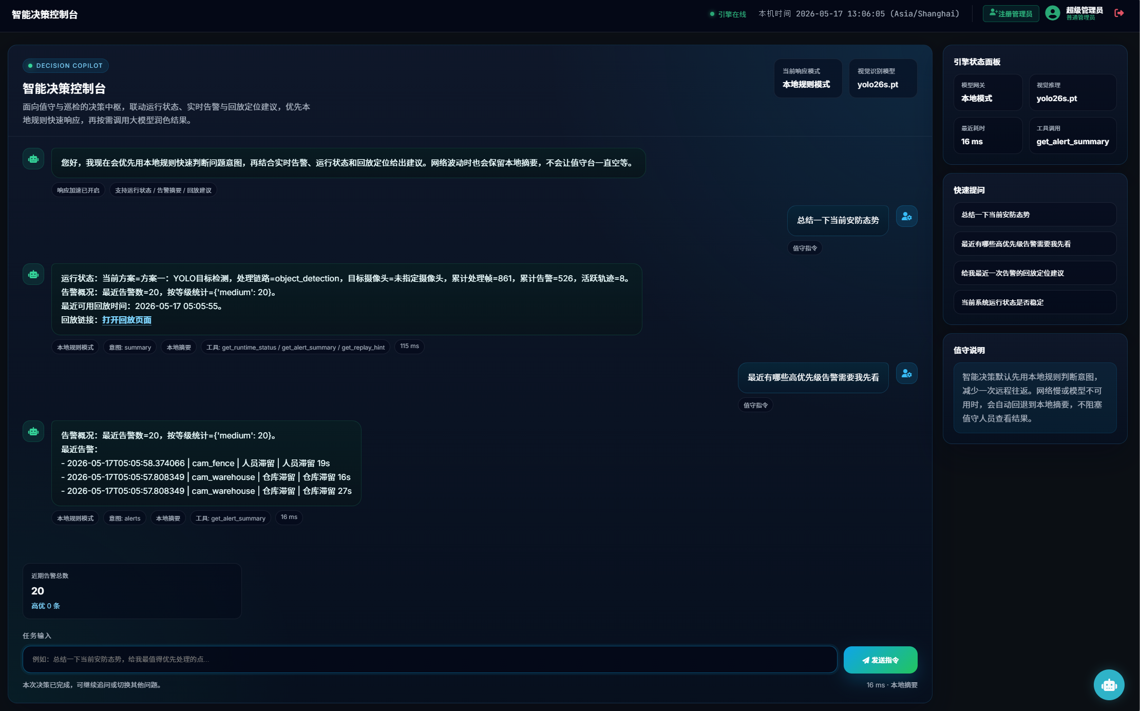
智能决策Agent
23 / 28
Notes:
我们的平台主要面向两大核心业务场景：园区围栏和仓库码头。在园区围栏场景，系统能够实时检测人员翻越围栏、在禁区滞留等行为。在仓库码头场景，系统则专注于监控作业区域的人员滞留和异常活动。这些功能都支持灵活的规则配置，以适应不同的现场需求。大家可以看到右边的截图，这就是我们系统实际运行时的监控界面，直观地展示了这些场景的应用。

Slide 24
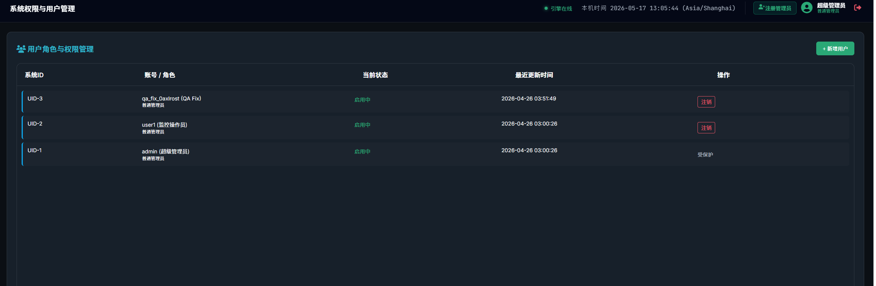
系统权限与用户管理
24 / 28
Notes:
我们的平台主要面向两大核心业务场景：园区围栏和仓库码头。在园区围栏场景，系统能够实时检测人员翻越围栏、在禁区滞留等行为。在仓库码头场景，系统则专注于监控作业区域的人员滞留和异常活动。这些功能都支持灵活的规则配置，以适应不同的现场需求。大家可以看到右边的截图，这就是我们系统实际运行时的监控界面，直观地展示了这些场景的应用。

Slide 25
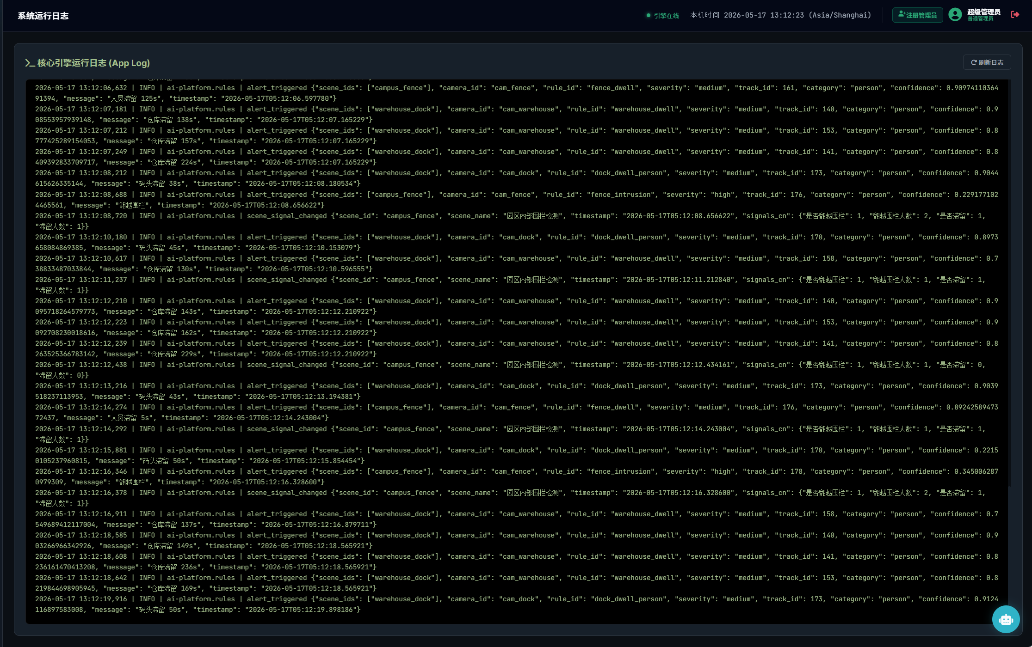
系统底层运行日志
25 / 28
Notes:
我们的平台主要面向两大核心业务场景：园区围栏和仓库码头。在园区围栏场景，系统能够实时检测人员翻越围栏、在禁区滞留等行为。在仓库码头场景，系统则专注于监控作业区域的人员滞留和异常活动。这些功能都支持灵活的规则配置，以适应不同的现场需求。大家可以看到右边的截图，这就是我们系统实际运行时的监控界面，直观地展示了这些场景的应用。

Slide 26
项目亮点与创新点
7大技术创新，打造差异化竞争优势
双方案并存架构
统一接口设计
1
2
YOLO检测+视频理解双方案，灵活切换，适应不同场景需求
两套方案共用一套前端和API，极大降低开发与后期维护成本
配置驱动架构
IoU Tracker优化
3
4
基于YAML配置驱动，无需修改核心代码即可适配全新业务场景
match_thresh=0.1低门槛匹配，60帧记忆，防止ID频繁切换
AI Agent集成
热重载机制
5
6
本地规则与云端模型混合决策，支持自然语言交互进行任务调度
配置修改无需重启，POST /config/reload接口即时生效
标准化信号输出
7
统一JSON格式，支持中英文双语标注，便于第三方系统集成
26 / 28
Notes:
总结一下，我们项目的亮点和创新点主要体现在以下几个方面：首先是双方案并存的架构，兼顾了速度和精度；其次是统一的接口设计和配置驱动架构，大大提升了系统的灵活性和可维护性；此外，我们对跟踪算法的优化、AI Agent的集成以及热重载机制的实现，都构成了我们平台的核心竞争力。

Slide 27
总结与展望
项目成果回顾与未来发展方向
项目总结
未来展望
● 完成了AI视频识别信号平台的商业化改造，核心业务流程闭环
● 实现了双方案并存、统一前端的架构设计，提升了系统兼容性
● 提供了完整的监控、告警、信号输出能力，保障业务稳定性
● 具备良好的可扩展性和可维护性，降低了后期迭代成本
● 代码结构清晰，模块职责明确，符合企业级开发规范
● 测试覆盖率高，文档完善，确保了交付质量与知识沉淀
● 接入更多视频理解模型API（GPT-4V、Claude等），强化核心AI能力
● 增强AI Agent决策能力，支持业务规则的自动化学习与优化
● 拓展业务边界，深度适配交通、商场、工厂等多样化监控场景
● 优化边缘端部署性能，通过算法剪枝降低硬件资源占用
● 增加分布式微服务部署支持，实现系统的水平弹性扩展
● 完善全链路监控运维体系，增加Metrics指标监控和分布式Tracing追踪
27 / 28
Notes:
最后，对项目进行总结与展望。我们成功完成了平台的商业化改造，实现了预定的目标，并且系统具备良好的扩展性和可维护性。展望未来，我们计划接入更多先进的视频理解模型，增强AI Agent的决策能力，并将平台推广到更多的业务场景中。同时，我们也会持续优化性能，完善运维体系，为用户提供更强大、更可靠的智能安防解决方案。

Slide 28
感谢观看
AI 视频识别信号平台 | 第四组 | 2026年5月
Notes:
我的汇报到此结束，感谢大家的聆听！

